Slide 1
مناخ وطني

Slide 2
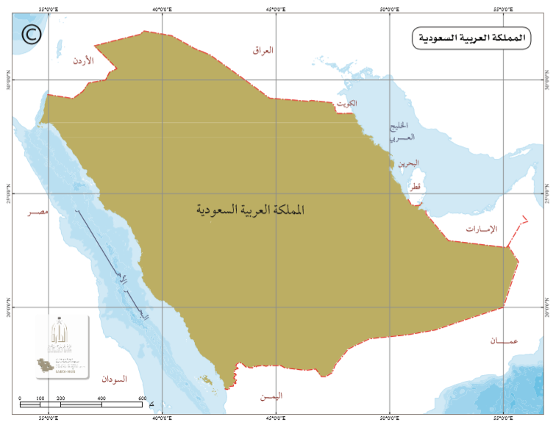
1
مناخ وطني :
1
أولا
مناخ وطني
، وهـــو عمومـــا وبـــارد شـــتاءً حـــار صيفـــا، وتهطـــل الأمطـــار فـــي فصـــل الشـــتاء
كمـــا يتصـــف منـــاخ وطنـــي المملكـــة العربيـــة الســـعودية بالتغيـــر مـــن منطقـــة لأخـــرى؛ لاختـــلاف التضاريـــس
تقـــع أجـــزاء واســـعة مـــن المملكـــة العربيـــة السعوديــــــة ضمــــــن الحــــــزام الصحـــــــراوي المــــداري

Slide 3
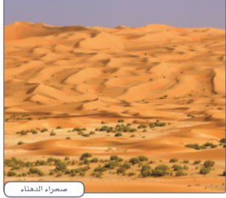
نشاط :
المنطقة :
المناخ :
المرتفعات الغربية والجنوبية الغربية
ضع صح أو خطأ أمام العبارات بما يناسبها
مناخ معتدل (شبه جاف)
المناخ :
المنطقة :
حار صيفا (جاف) وبارد شتاء
المناطق الوسطى
المناخ :
المنطقة :
حار صيفا (جاف) وبارد شتاء
المناطق الشمالية
المناخ :
المنطقة :
حار صيفا (شديد الجفاف) وبارد شتاء
الربع الخالي
المناخ :
المنطقة :
حار صيفا (ترتفع فيها الرطوبة) و معتدل شتاء
السواحل

Slide 4
تجدنا في جوجل

Slide 5
C
انخفاض درجات الحرارة على المرتفعات الجبلية في غرب المملكة نتيجة للارتفاع
ارتفـــاع معـــدلات درجـــات الحـــرارة نســـبيا علـــى طـــول الســـاحل الجنوبـــي الغربـــي للمملكـــة لانخفـــاض ســـطحه ووقوعـــه بمحـــاذاة البحـــر الأحمـــر، وهبـــوب الريـــاح الموســـمية الجنوبيـــة .ًالغربيـــة الدفيئـــة عليـــه أحيانـــا
العوامل المؤثرة في مناخ وطني
B
2
اقتصـــار تأثيـــر الخليـــج العربـــي والبحـــر الأحمـــر علـــى الســـواحل المجـــاورة لهمـــا؛ لصغـــر مســـطحهما المائـــي
- امتـــداد المرتفعـــات الغربيـــة والصحـــاري الرمليـــة الضخمـــة أدى إلـــى منـــع المؤثـــرات المناخيـــة مـــن التوغـــل إلـــى داخلهــا
تعامد الشمس على مدار السرطان الذي يمر بأرض المملكة باتجاه شرقي غربي يقسمها إلى نصفين تقريبا
A
1
اتساع مساحة وطني و خلوه من المسطحات المائية مثل الأنهار و البحيرات حيث ســـاعد ذلـــك علـــى ســـيادة الجفـــاف فـــي معظـــم أجزائهــا
وقوعهـــا ضمـــن الإقليـــم الصحـــراوي المداري الجاف و هو ما جعلها في مواجهة الريـــاح التجاريـــة الجافـــة شـــتاء والريـــاح القاريـــة الجافـــة صيفـــاً لـــذا يتسم منـــاخ المملكـــة بالجفـــاف علـــى مـــدار الســـنة
العامل 2
الموقع الجغرافي
العامل 1
الموقع الفلكي

Slide 6
1
الأمطـــار :
أولا
تهطـــل الأمطـــار فـــي المملكـــة العربيـــة الســـعودية بقلة إلا فـــي جنوبهـــا الغربـــي ويســـقطَّ معظمهـــا فـــي فصـــل الشـــتاء وأوائـــل الربيـــع وأواخـــر الخريـــف
أمـــا فـــي الجنـــوب الغربـــي مـــن المملكـــة فتســـقط الأمطـــار فـــي جميـــع فصـــول الســـنة تقريبـــا
وهـــي تتبايـــن فـــي كمياتهـــا مـــن فصـــل إلـــى آخـــر

Slide 7
1
علل ما يلي :
نشاط
أ
ارتفاع درجة الرطوبة في المناطق الساحلية الغربية والشرقية
سؤال
لقربها من المسطحات المائية شرقا و الخليج العربي و غربا البحر الأحمر
جواب
أ
تفاوت نزول الأمطار في مناطق المملكة
سؤال
جواب
لاختلاف التضارس

Slide 8
1
علل ما يلي :
نشاط
أ
جفاف مناخ المنطقة الوسطى في المملكة
سؤال
لأنها منطقة داخلية بعيدة عن المسطحات المائية
جواب
أ
اعتدال المناخ في المناطق الجنوبية الغربية
سؤال
لأنها منطقة مرتفعة
جواب

Slide 9
انتهى الدرس

Slide 10
جميع الحقوق محفوظة لموقع حلول اون لاين يحق لك الاستخدام والتعديل عليها كما تشاء لكن يحرم بيعها او نشرها في المواقع الاخرى

